Slide 1

18.2 借助<script>发送HTTP请求：JSONP

Slide 2
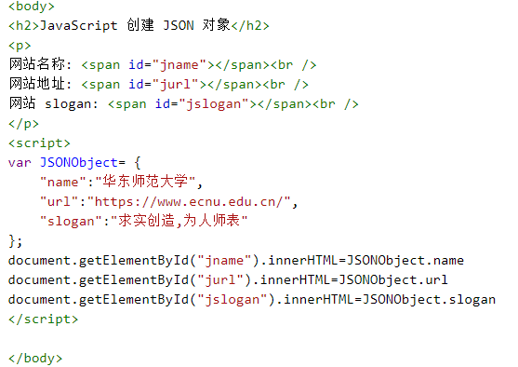
JSON简介
JSON: JavaScript Object Notation(JavaScript 对象表示法)
JSON 是存储和交换文本信息的语法。类似 XML。
JSON 比 XML 更小、更快，更易解析。
JSON 是轻量级的文本数据交换格式。
JSON 独立于语言：JSON 使用 Javascript语法来描述数据对象，但是 JSON 仍然独立于语言和平台。JSON 解析器和 JSON 库支持许多不同的编程语言。 目前非常多的动态（PHP，JSP，.NET）编程语言都支持JSON。
JSON 具有自我描述性，更易理解
JSON 文本格式在语法上与创建 JavaScript 对象的代码相同。
由于这种相似性，无需解析器，JavaScript 程序能够使用内建的 eval() 函数，用 JSON 数据来生成原生的 JavaScript 对象。

Slide 3
JSON和XML对比
与 XML 相同之处
是纯文本
具有"自我描述性"（人类可读）
具有层级结构（值中存在值）
数据可使用 AJAX 进行传输
与 XML 不同之处
没有结束标签
更短
读写的速度更快
能够使用内建的 JavaScript eval() 方法进行解析
使用数组
不使用保留字

Slide 4
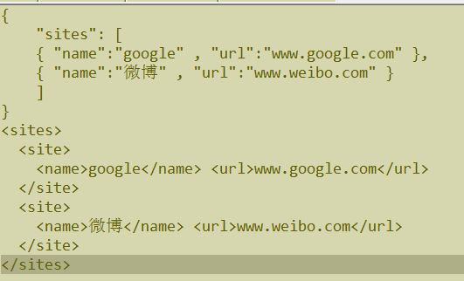
JSON和XML对比
对于 AJAX 应用程序来说，JSON 比 XML 更快更易使用：
使用 XML
读取 XML 文档
使用 XML DOM 来循环遍历文档
读取值并存储在变量中
使用 JSON
读取 JSON 字符串
用 eval() 处理 JSON 字符串
Notes:
这张图上面是json，下面是xml

Slide 5
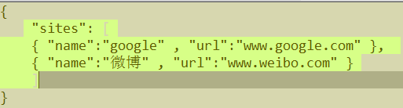
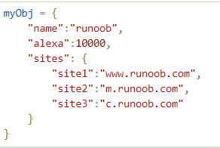
JSON语法
JSON 语法是 JavaScript 语法的子集。数据在名称/值对中，数据由逗号分隔，大括号保存对象，中括号保存数组。
JSON 对象使用在大括号{}中书写。
对象可以包含多个 key/value（键/值）对。
JSON 对象中可以包含另外一个 JSON 对象

Slide 6
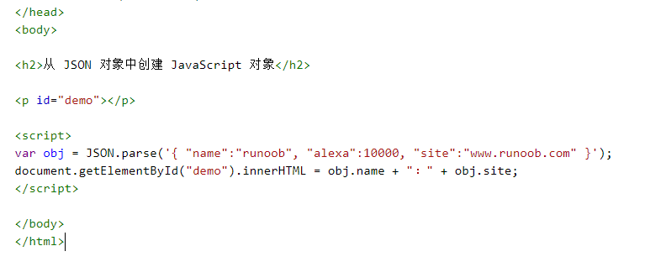
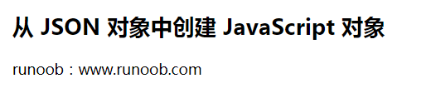
JSON语法
我们可以使用 JSON.parse() 方法将数据转换为 JavaScript 对象。
Notes:
这个例子显示请求服务器的数据，返回json格式的数据并用parse方法转换。右边是结果和json源码

Slide 7
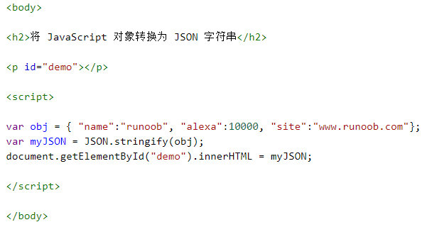
JSON语法
在向服务器发送数据时一般是字符串。我们可以使用 JSON.stringify() 方法将 JavaScript 对象转换为字符串。

Slide 8
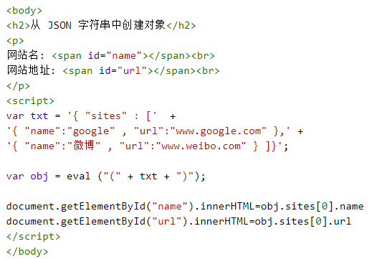
JSON实例
由于 JSON 语法是 JavaScript 语法的子集，JavaScript 函数 eval() 可用于将 JSON 文本转换为 JavaScript 对象。
eval() 函数使用的是 JavaScript 编译器，可解析 JSON 文本，然后生成 JavaScript 对象。必须把文本包围在括号中，这样才能避免语法错误：

Slide 9
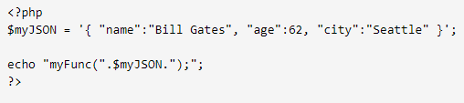
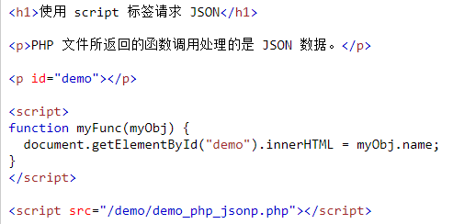
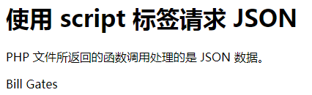
JSONP
JSONP 是一种无需考虑跨域问题即可传送 JSON 数据的方法，不使用 XMLHttpRequest 对象，使用 <script> 标签取而代之。
JSONP 指的是 JSON with Padding。从另一个域请求文件会引起问题，由于同源原则。从另一个域请求外部脚本没有这个问题。JSONP 利用了这个优势，并使用 script 标签替代 XMLHttpRequest 对象。
Notes:
这个例子为请求另一个服务器上的php文件，php文件的结果调用myFunc函数，最后输出到网页中

Slide 10
18.3 浏览器的渲染过程和原理

Slide 11
关键渲染路径
关键渲染路径是指浏览器从最初接收请求来的HTML、CSS、javascript等资源，然后解析、构建树、渲染布局、绘制，最后呈现给客户能看到的界面这整个过程。
用户看到页面实际上可以分为两个阶段：页面内容加载完成和页面资源加载完成，分别对应于DOMContentLoaded和Load。
DOMContentLoaded事件触发时，仅当DOM加载完成，不包括样式表，图片等
load事件触发时，页面上所有的DOM，样式表，脚本，图片都已加载完成

Slide 12
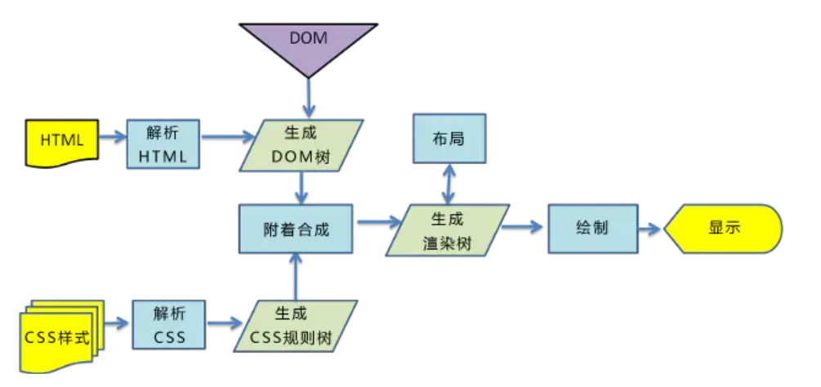
渲染过程
浏览器将获取的HTML文档解析成DOM树。
处理CSS标记，构成层叠样式表模型CSSOM(CSS Object Model)。
将DOM和CSSOM合并为渲染树(rendering tree)将会被创建，代表一系列将被渲染的对象。
渲染树的每个元素包含的内容都是计算过的，它被称之为布局layout。浏览器使用一种流式处理的方法，只需要一次绘制操作就可以布局所有的元素。
将渲染树的各个节点绘制到屏幕上，这一步被称为绘制painting。

Slide 13
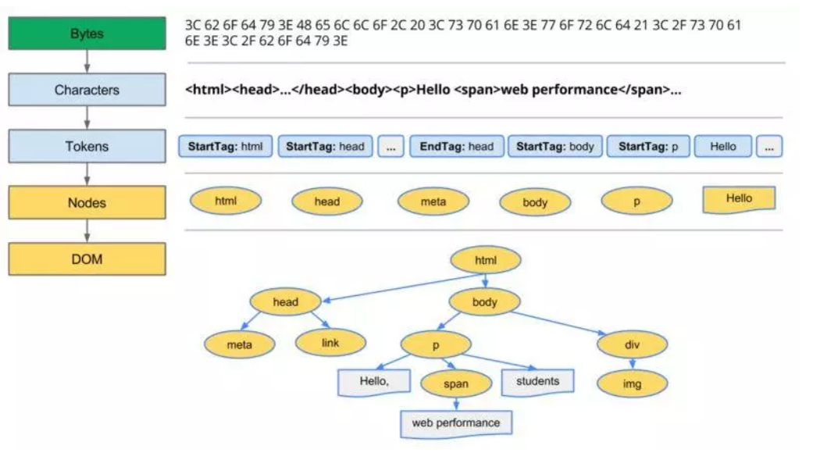
构建DOM树
当浏览器接收到服务器响应来的HTML文档后，会遍历文档节点，生成DOM树。需要注意以下几点：
DOM树在构建的过程中可能会被CSS和JS的加载而执行阻塞
display:none的元素也会在DOM树中
注释也会在DOM树中
script标签会在DOM树中
无论是DOM还是CSSOM，都是要经过Bytes→characters→tokens→nodes→objectmodel这个过程。

Slide 14
构建CSSOM规则树
浏览器解析CSS文件并生成CSSOM，每个CSS文件都被分析成一个StyleSheet对象，每个对象都包含CSS规则。CSS规则对象包含对应于CSS语法的选择器和声明对象以及其他对象。在这个过程需要注意的是：
CSS解析可以与DOM解析同时进行。
CSS解析与script的执行互斥 。
在Webkit内核中进行了script执行优化，只有在JS访问CSS时才会发生互斥。

Slide 15
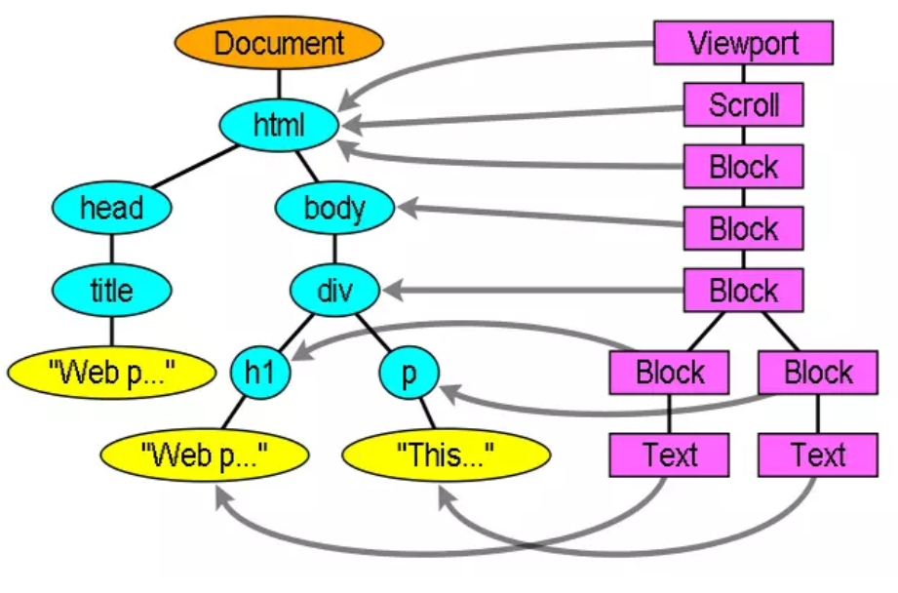
构建渲染树
通过DOM树和CSS规则树，浏览器就可以通过它两构建渲染树了。浏览器会先从DOM树的根节点开始遍历每个可见节点，然后对每个可见节点找到适配的CSS样式规则并应用。有以下几点需要注意：
Render Tree和DOM Tree不完全对应
display: none的元素不在Render Tree中
visibility: hidden的元素在Render Tree中
Notes:
渲染树生成后，还是没有办法渲染到屏幕上，渲染到屏幕需要得到各个节点的位置信息，这就需要布局（Layout）的处理了。

Slide 16
渲染树布局和绘制
布局阶段会从渲染树的根节点开始遍历，由于渲染树的每个节点都是一个Render Object对象，包含宽高，位置，背景色等样式信息。所以浏览器就可以通过这些样式信息来确定每个节点对象在页面上的确切大小和位置，布局阶段的输出就是我们常说的盒子模型，它会精确地捕获每个元素在屏幕内的确切位置与大小。
在绘制阶段，浏览器会遍历渲染树，调用渲染器的paint()方法在屏幕上显示其内容。渲染树的绘制工作是由浏览器的UI后端组件完成的。

Slide 17
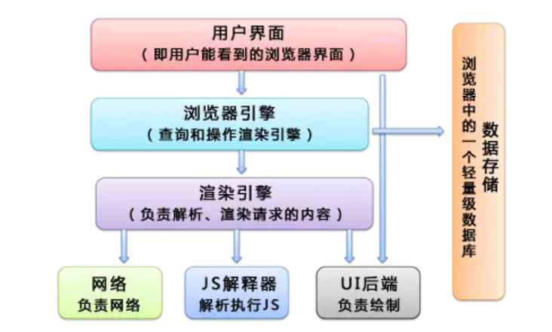
浏览器主要组件结构
渲染引擎主要有两个：webkit和Gecko Firefox使用Geoko，Mozilla自主研发的渲染引擎。Safari和Chrome都使用webkit。Webkit是一款开源渲染引擎，它本来是为linux平台研发的，后来由Apple移植到Mac及Windows上。

Slide 18
渲染阻塞
JS可以操作DOM来修改DOM结构，可以操作CSSOM来修改节点样式，这就导致了浏览器在遇到<script>标签时，DOM构建将暂停，直至脚本完成执行，然后继续构建DOM。如果脚本是外部的，会等待脚本下载完毕，再继续解析文档。现在可以在script标签上增加属性defer或者async。脚本解析会将脚本中改变DOM和CSS的地方分别解析出来，追加到DOM树和CSSOM规则树上。
每次去执行JavaScript脚本都会严重地阻塞DOM树的构建，如果JavaScript脚本还操作了CSSOM，而正好这个CSSOM还没有下载和构建，浏览器甚至会延迟脚本执行和构建DOM，直至完成其CSSOM的下载和构建。所以，script标签的位置很重要。

Slide 19
渲染阻塞
JS阻塞了构建DOM树，也阻塞了其后的构建CSSOM规则树，整个解析进程必须等待JS的执行完成才能够继续，这就是所谓的JS阻塞页面。
由于CSSOM负责存储渲染信息，浏览器就必须保证在合成渲染树之前，CSSOM是完备的，这种完备是指所有的CSS（内联、内部和外部）都已经下载完，并解析完，只有CSSOM和DOM的解析完全结束，浏览器才会进入下一步的渲染，这就是CSS阻塞渲染。CSS阻塞渲染意味着，在CSSOM完备前，页面将一直处理白屏状态，这就是为什么样式放在head中，仅仅是为了更快的解析CSS，保证更快的首次渲染。

Slide 20
渲染阻塞
当解析HTML的时候，会把新来的元素插入DOM树里面，同时去查找CSS，然后把对应的样式规则应用到元素上，查找样式表是按照从右到左的顺序去匹配的。
例如：div p {font-size: 16px}，会先寻找所有p标签并判断它的父标签是否为div之后才会决定要不要采用这个样式进行渲染）。所以，我们平时写CSS时，尽量用id和class，千万不要过渡层叠。

Slide 21
回流和重绘
当浏览器发现布局发生了变化，这个时候就需要倒回去重新渲染，大家称这个回退的过程叫reflow。reflow会从html这个root frame开始递归往下，依次计算所有的结点几何尺寸和位置，以确认是渲染树的一部分发生变化还是整个渲染树。reflow几乎是无法避免的，因为只要用户进行交互操作，就势必会发生页面的一部分的重新渲染，且通常我们也无法预估浏览器到底会reflow哪一部分的代码，因为他们会相互影响。

Slide 22
回流和重绘
repaint则是当我们改变某个元素的背景色、文字颜色、边框颜色等等不影响它周围或内部布局的属性时，屏幕的一部分要重画，但是元素的几何尺寸和位置没有发生改变。
另外有些情况下，比如修改了元素的样式，浏览器并不会立刻reflow或repaint一次，而是会把这样的操作积攒一批，然后做一次reflow，这又叫异步reflow或增量异步reflow。但是在有些情况下，比如resize窗口，改变了页面默认的字体等。对于这些操作，浏览器会马上进行reflow。

Slide 23
引起refolw
现代浏览器会对回流做优化，它会等到足够数量的变化发生，再做一次批处理回流。
页面第一次渲染（初始化）
DOM树变化（如：增删节点）
Render树变化（如：padding改变）
浏览器窗口resize
获取元素的某些属性
浏览器为了获得正确的值也会提前触发回流，这样就使得浏览器的优化失效了，这些属性包括offsetLeft、offsetTop、offsetWidth、offsetHeight、 scrollTop/Left/Width/Height、clientTop/Left/Width/Height、调用了getComputedStyle()。

Slide 24
引起repaint
reflow回流必定引起repaint重绘，重绘可以单独触发。背景色、颜色、字体改变（注意：字体大小发生变化时，会触发回流）减少reflow、repaint触发次数
用transform做形变和位移可以减少reflow
避免逐个修改节点样式，尽量一次性修改
使用DocumentFragment将需要多次修改的DOM元素缓存，最后一次性append到真实DOM中渲染可以将需要多次修改的DOM元素设置display:none，操作完再显示。（因为隐藏元素不在render树内，因此修改隐藏元素不会触发回流重绘）
避免多次读取某些属性

Slide 25
提升优化效率
合法地去书写HTML和CSS ，且不要忘了文档编码类型。
样式文件应当在head标签中，而脚本文件在body结束前，这样可以防止阻塞的方式。
简化并优化CSS选择器，尽量将嵌套层减少到最小。
不要一条条地改变样式，而要通过改变class，或者csstext属性，一次性地改变样式。
尽量使用离线DOM，而不是真实的网面DOM，来改变元素样式。比如，操作Document Fragment对象，完成后再把这个对象加入DOM。再比如，使用cloneNode()方法，在克隆的节点上进行操作，然后再用克隆的节点替换原始节点。

Slide 26
提升优化效率
先将元素设为display: none（需要1次重排和重绘），然后对这个节点进行100次操作，最后再恢复显示（需要1次重排和重绘）。这样一来，你就用两次重新渲染，取代了可能高达100次的重新渲染。position属性为absolute或fixed的元素，重排的开销会比较小，因为不用考虑它对其他元素的影响。

